Slide 1
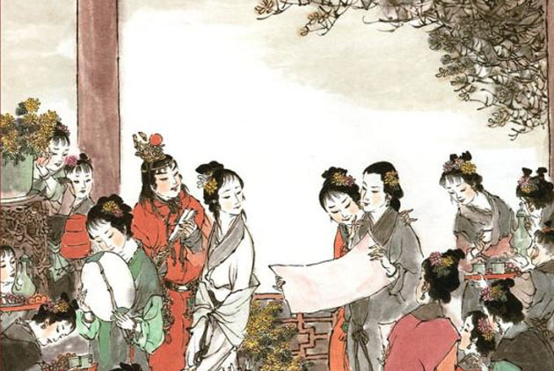
红楼梦
曹雪芹

Slide 2
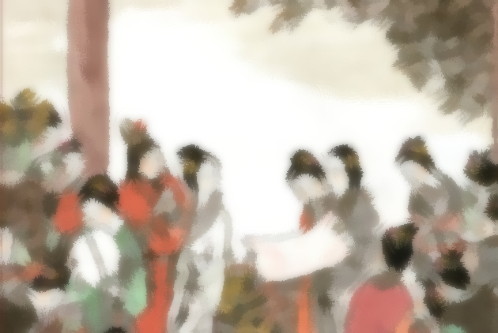
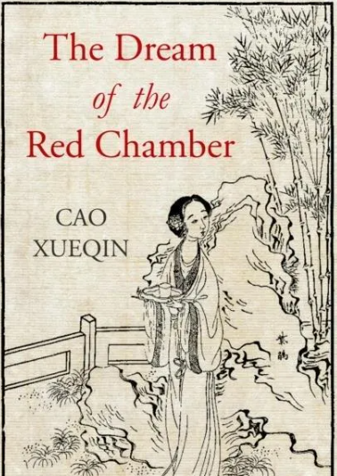
《红楼梦》也称《石头记》，是中国古代章回体长篇小说，
中国古典四大名著之一。
…………………………

Slide 3
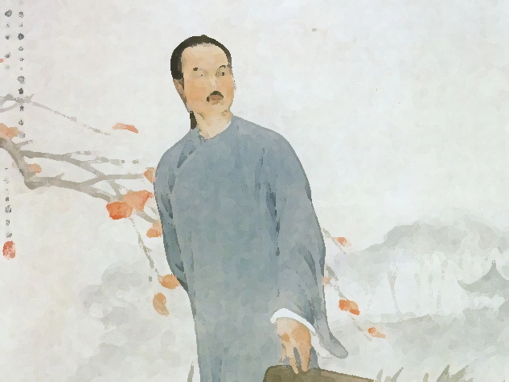
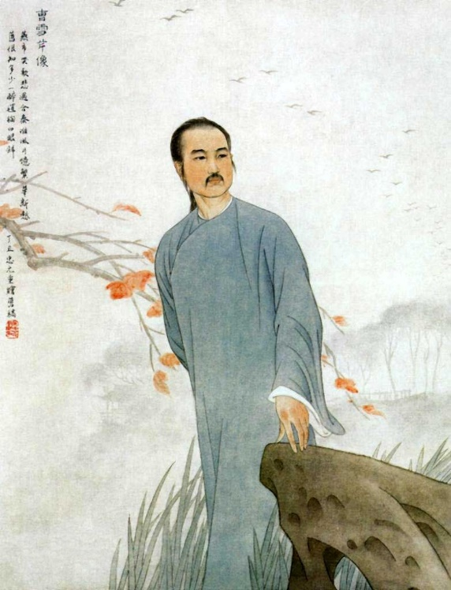
曹雪芹

Slide 4
《红楼梦》的内容
…………………………

Slide 5
人物

Slide 6
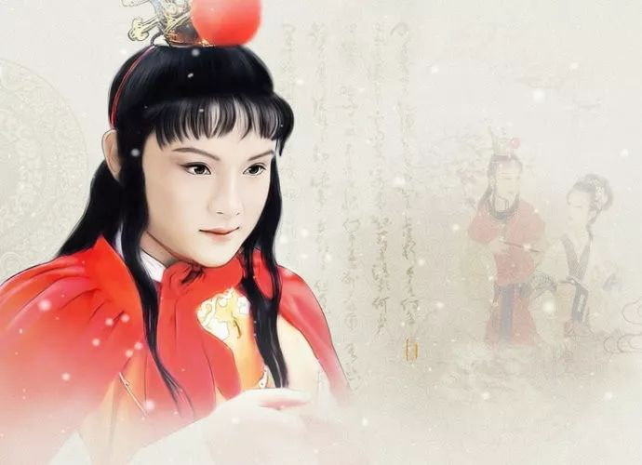
贾宝玉
“传说女娲炼石补天之时，单留下一块石头未用。该石自经锻炼之后，通了灵性。入世后，成为贾政和王夫人的儿子——贾宝玉”
https://www.sohu.com/a/166003955_803015

Slide 7
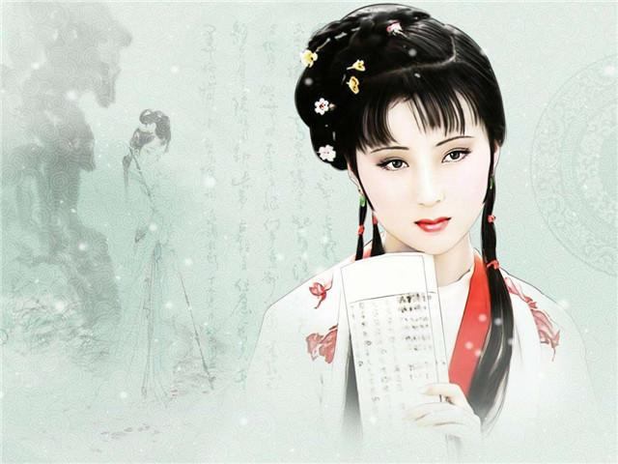
林黛玉
“她蔑视功名权贵，当贾宝玉把北静王所赠的圣上所赐的名贵念珠一串送给她时，她却说：“什么臭男人拿过的，我不要这东西！”她和宝玉有着共同的理想和志趣，真心相爱，但他们的爱情被贾母等人残忍地扼杀了，林黛玉泪尽而逝。”
https://www.sohu.com/a/166003955_803015

Slide 8
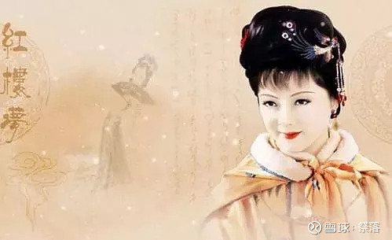
薛宝钗
“在贾母、王夫人等人的一手操办下，贾宝玉被迫娶薛宝钗为妻。由于双方没有共同的理想和志趣，贾宝玉无法忘怀知音林黛玉，婚后不久即出家当和尚去了。薛宝钗只好独守空闺，抱恨终身。”
https://www.sohu.com/a/166003955_803015

Slide 9
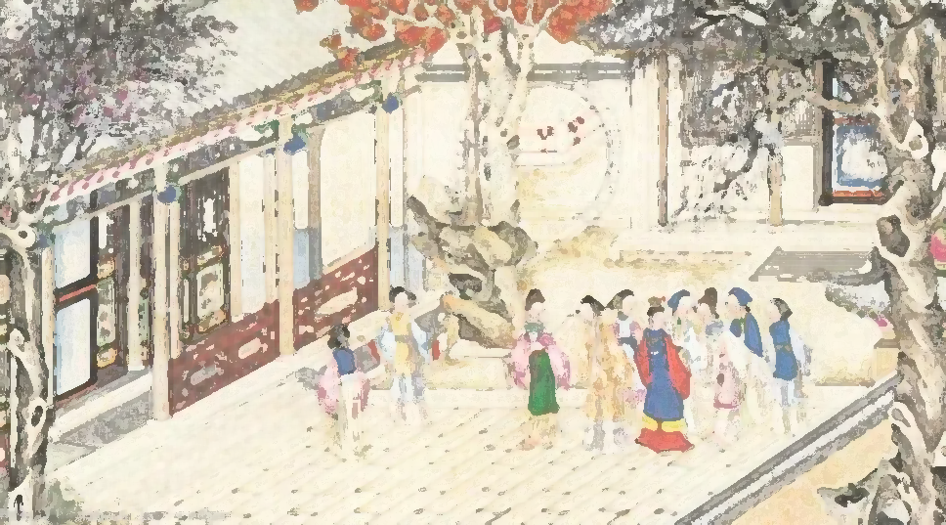
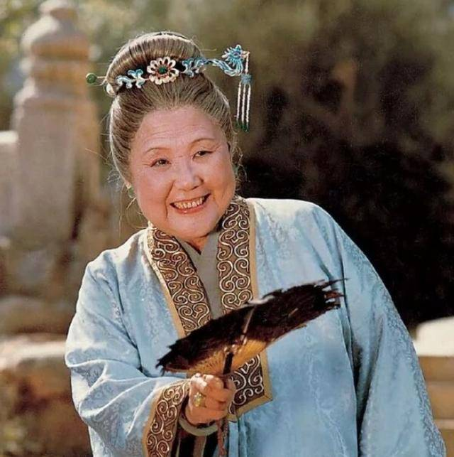
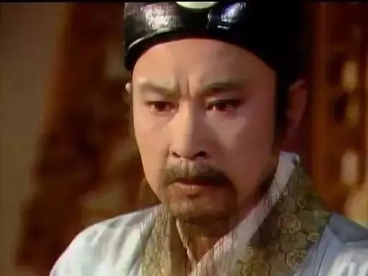
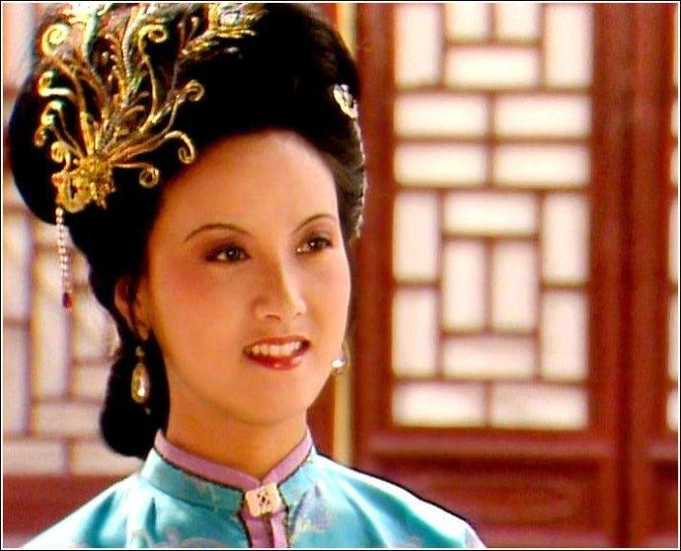
贾母
贾政
王熙凤

Slide 10
QUIZ TIME！
…………………………

Slide 11
来源
https://www.sohu.com/a/166003955_803015
https://zh.wikipedia.org/wiki/%E7%BA%A2%E6%A5%BC%E6%A2%A6
https://en.wikipedia.org/wiki/Dream_of_the_Red_Chamber
https://baike.baidu.com/item/%E7%BA%A2%E6%A5%BC%E6%A2%A6/15311

